Slide 1

C#과 API를 활용한
청약 분양 정보 조회

Slide 2



프로그램 목표
한눈에 알아볼 수 있는 UI & UX를 제공한다.
분양 가능한 건물들만 보여준다
조회한 건물의 위치와 전용면적의 분양가를 보여준다

Slide 3
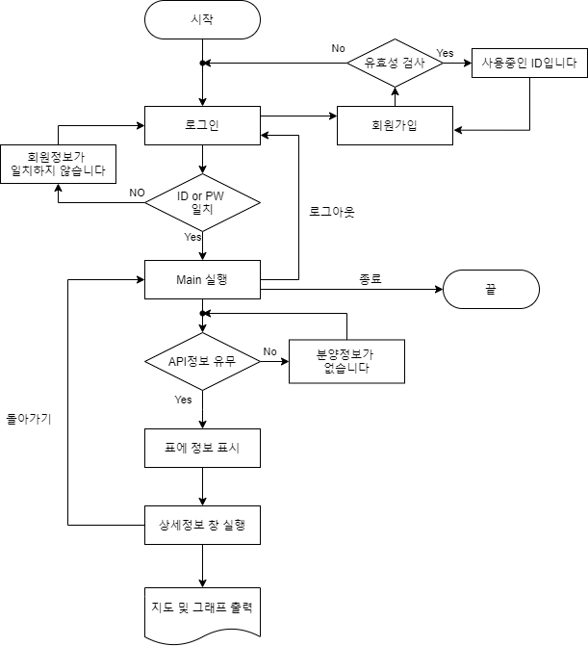
프로그램 순서도

Slide 4
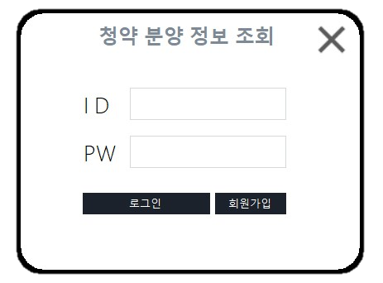
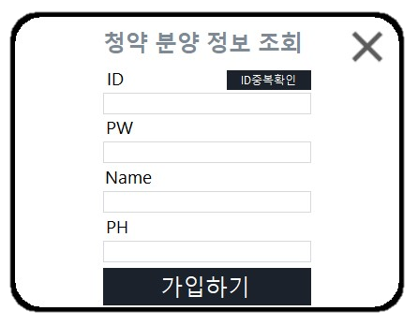
1번(로그인)버튼은 DB에 저장되어 있는
ID와 PW를 비교해 일치하면 로그인이 된다.
2번(회원가입)버튼은 회원가입창이
활성화된다.
③
3번(ID중복확인)버튼을 누르면 DB에 있는
다른 ID와 중복되는 지를 확인후 중복 여부를
알려준다.
①
②
4번(가입하기)버튼 ID, PW, Name, PH의
빈칸 여부를 확인하고 ID중복 체크가 완료
되었으면 DB에 해당 정보를 등록한다.
④

Slide 5
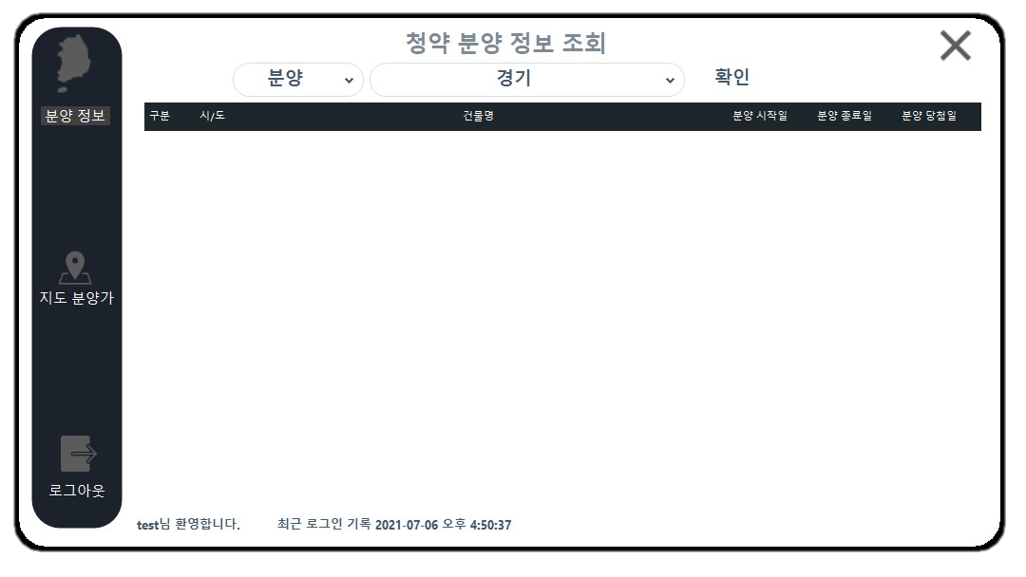
1번(분양) 분양 또는 임대 여부를 구분
⑧
2번(지역 선택) 원하는 지역을 선택
①
②
③
④
3번(확인) ①과 ②의 정보를 API에
조회하여 ④에 관련 내용을 출력한다
4번(DataGridView) 선택한 구분과 지역을
표기 분양 종료일이 현재 날짜를 지났다면
해당 분양 정보는 미 표기
(분양 신청 가능한 정보만 표기)
5번 로그인한 ID표기
6번(Log) 이전에 로그인한 기록이
존재한다면 이전 로그인 기록 표기
⑦
7번(로그아웃) 로그인 창으로 돌아간다
⑤
⑥
8번(X) 프로그램 종료

Slide 6
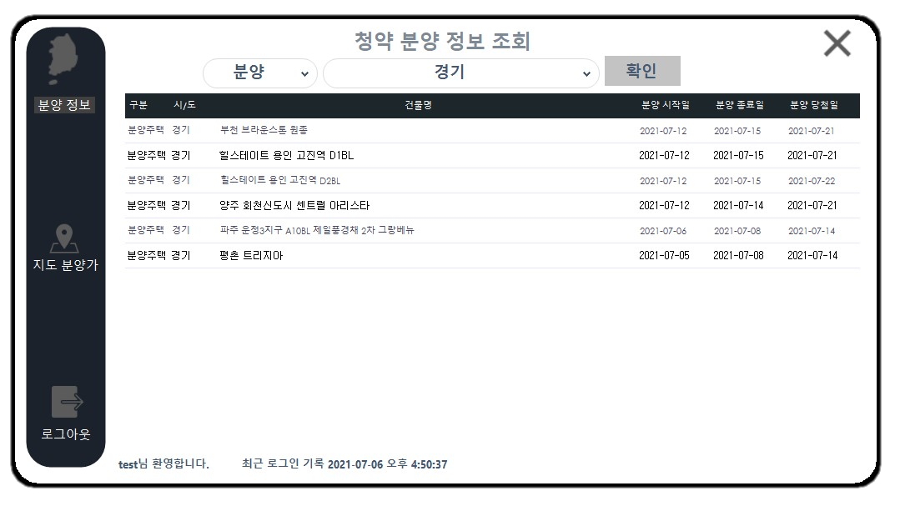
①
1번 원하는 Cell 클릭 시 해당 건물의 지도와
전용면적의 가격이 표시되는 Form으로 이동

Slide 7
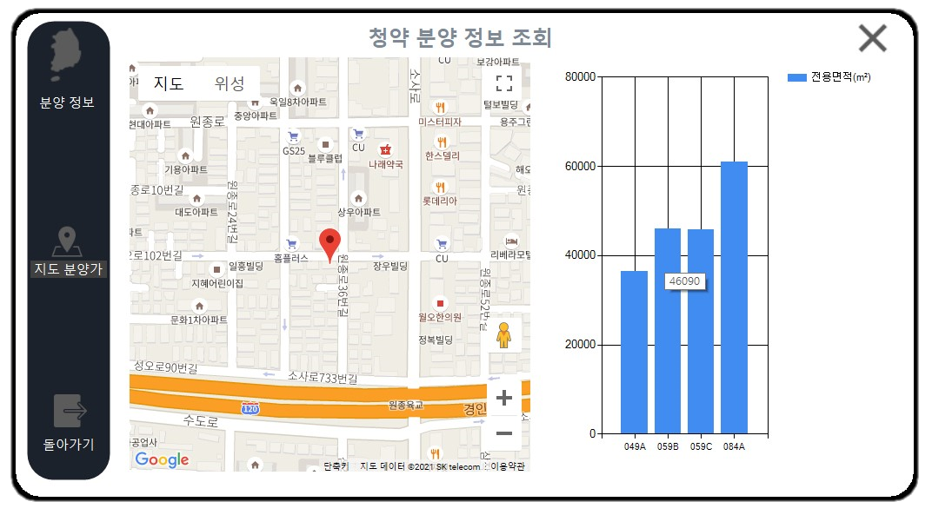
①
②
1번(Map) 선택한 건물의 위치를 표시
마커를 클릭하면 해당 분양 건물의
분양 홈페이지가 켜진다
2번(Chart) 해당 건물의 전용면적 별
금액을 비교 원하는 막대에 마우스를 올리면
정확한 금액 확인 가능

Slide 8
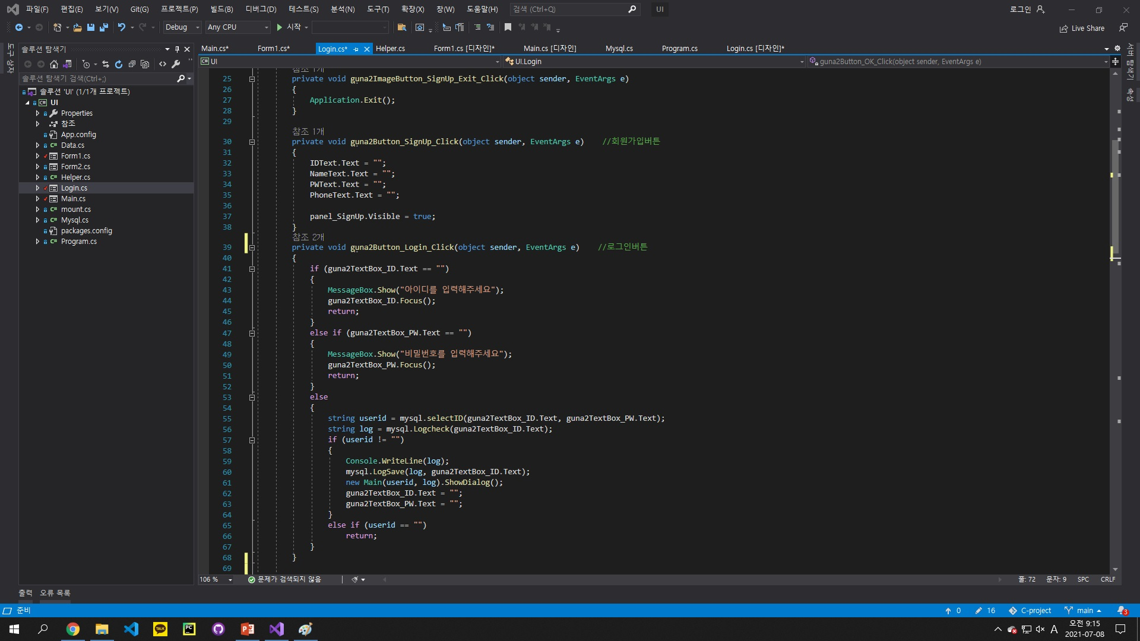

Slide 9
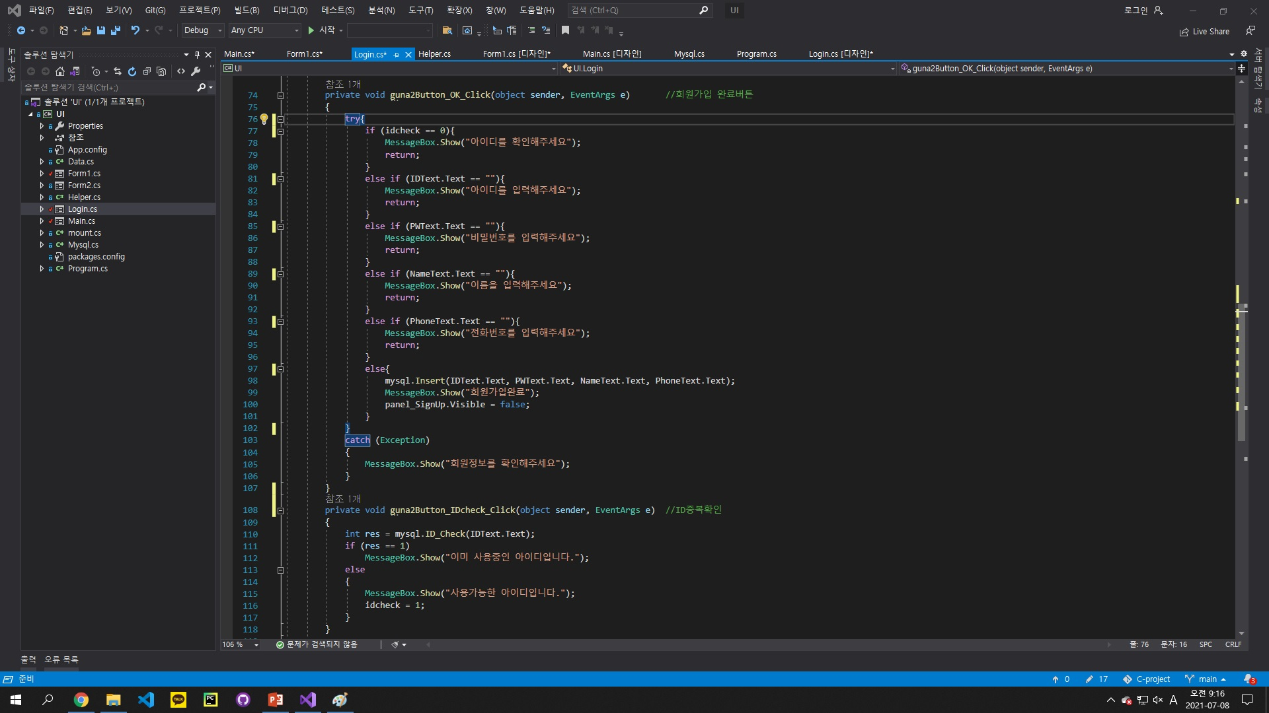

Slide 10
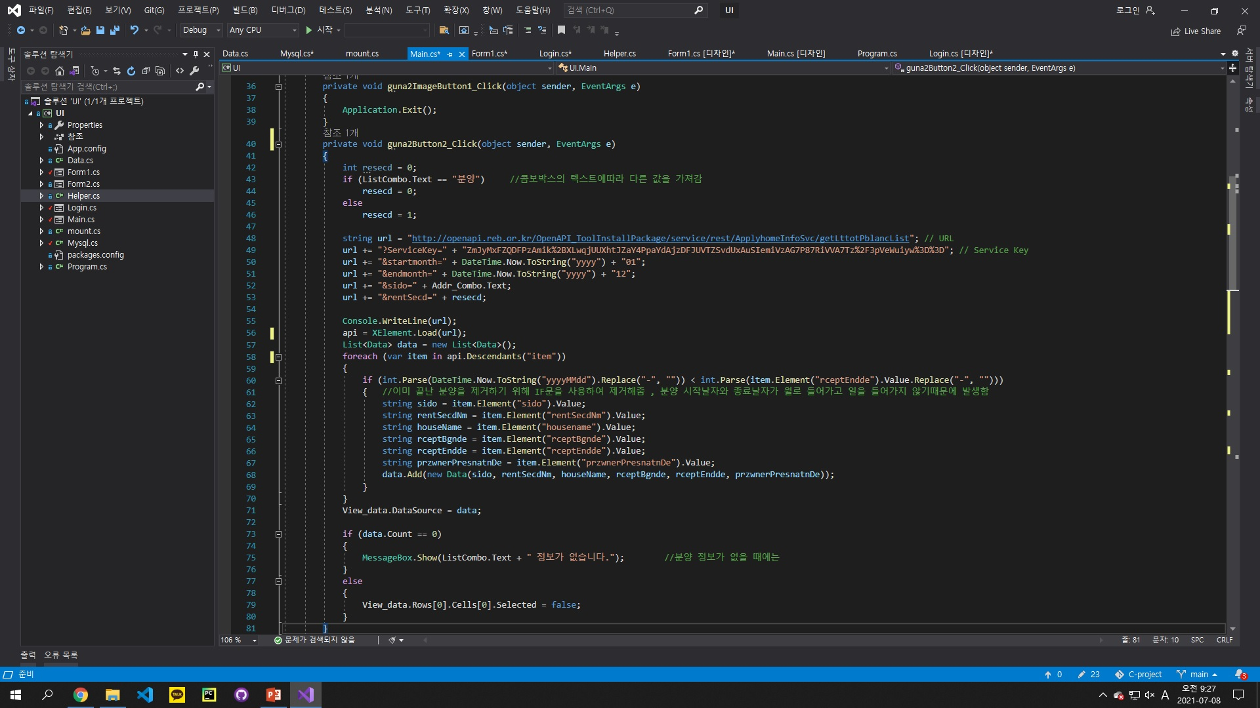

Slide 11
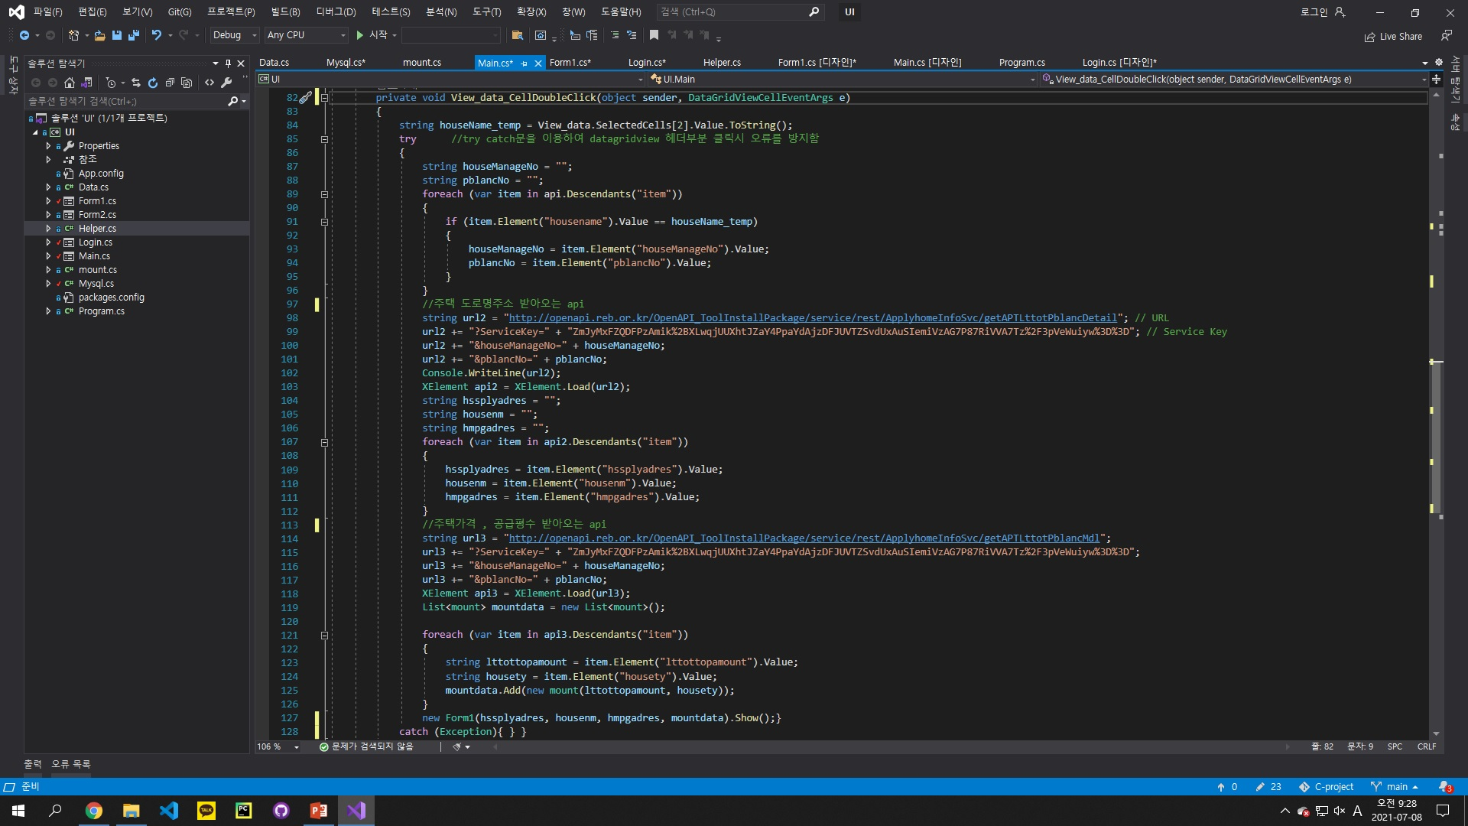

Slide 12
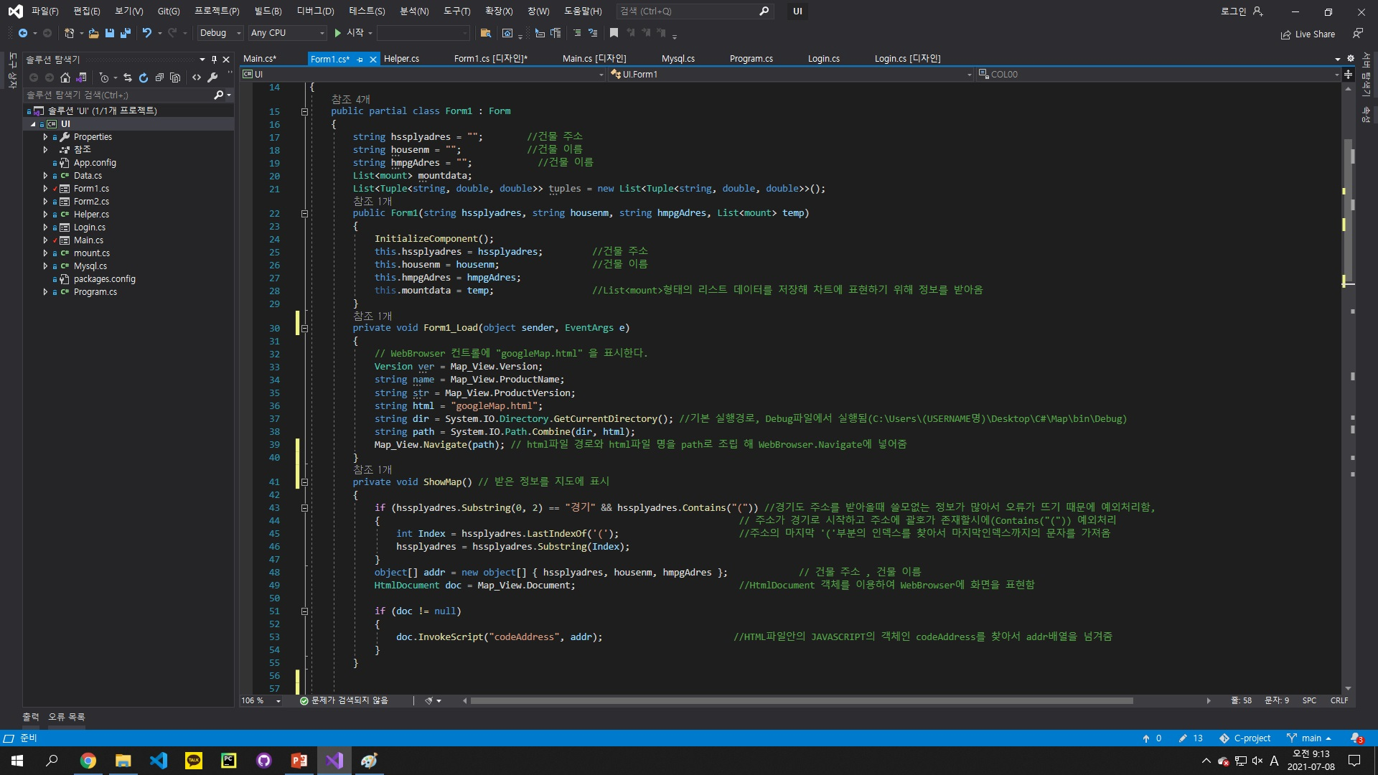

Slide 13
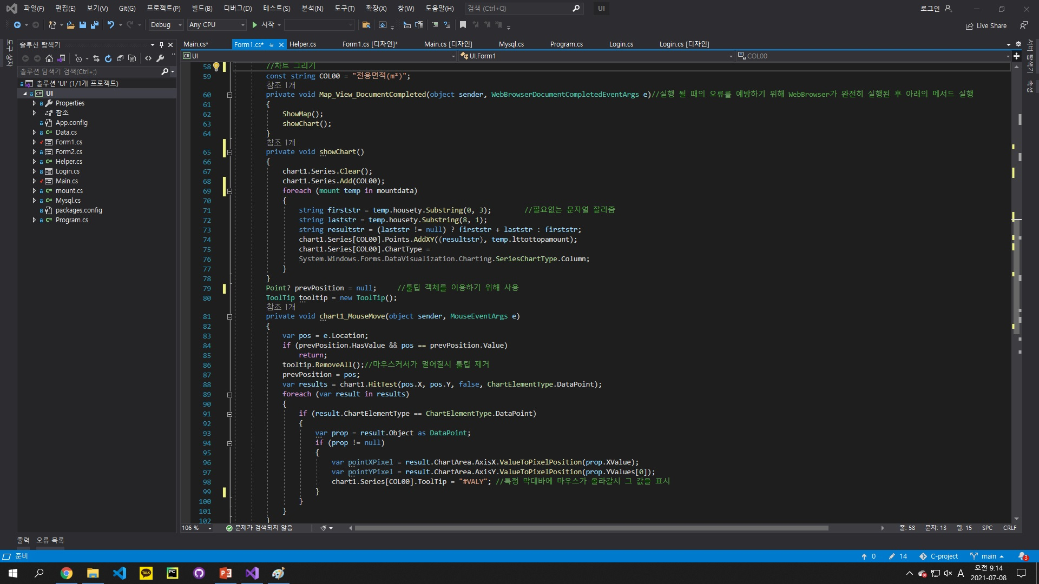

Slide 14
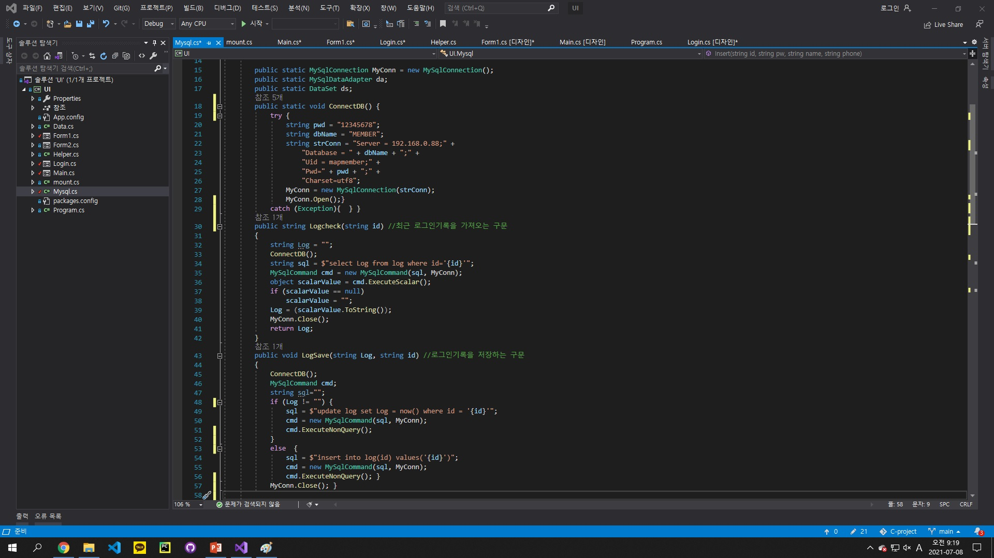

Slide 15
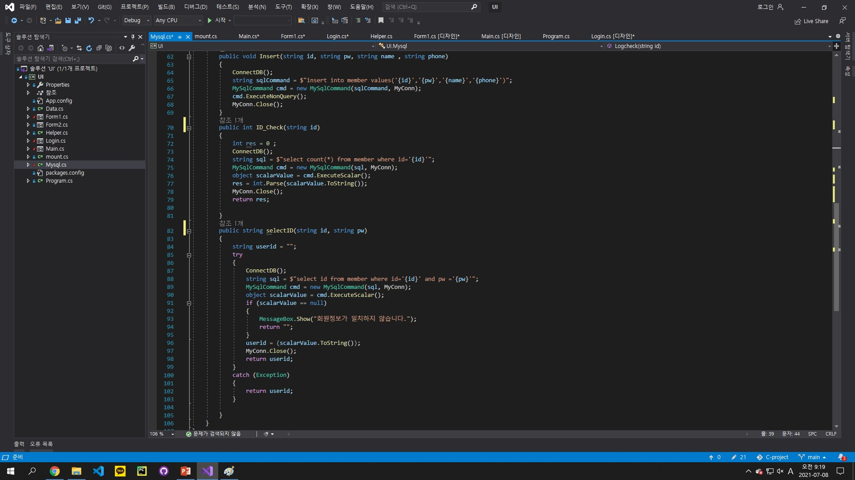

Slide 16
